Slide 1
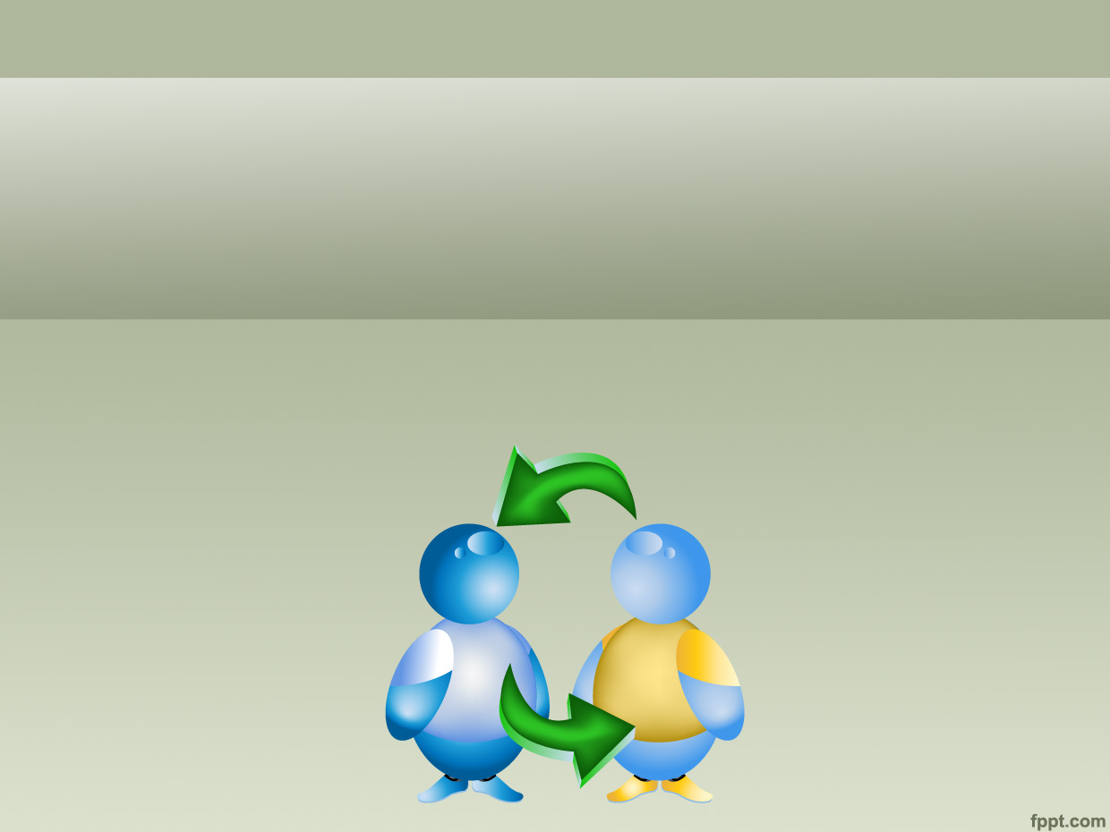
GIT
Global Information Tracker
Notes:
הסבר על ההרצאה, ההרצאה היא למתחילות ממש ואז עולה דרגה, מי שמכירה קצת להיות סבלנית

Slide 2
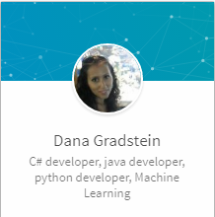
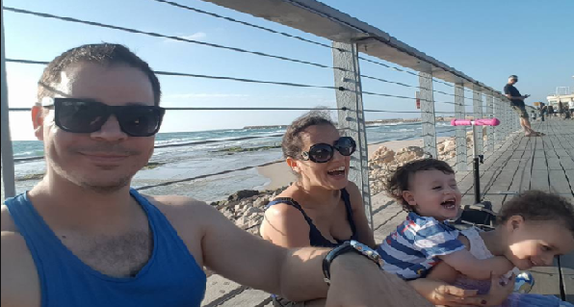
נעים להכיר...
Dana Gradstein
Bachelor of Science(BSc), information system engineering
Senior Software Engineer, HP Indigo (April 2017-now)
Full stack developer, Praxell (2015-2016)
Programmer and Research Assistant, Deutsche Telekom Innovation labs (2010-2015)

Slide 3

תיאור הבעיה
תארו לכן ששתי מפתחות רוצות לגשת לאותו הקובץ, איך הן יעשו זאת?
Notes:
מי שפחות מכירה שתענה

Slide 4

תיאור הבעיה
ועכשיו תארו לכן שיש 4 מפתחות,
20 מפתחות, מחלקה שלמה...
Notes:
מי שפחות מכירה שתענה

Slide 5
הפתרון: GIT
משכפלים את הקובץ בעצם...
GLOBALE INFORMAION TRACKER
כלי לשיתוף קבצים
תיעוד שינויים
ניהול גרסאות

Slide 6
המטרה של ההרצאה
טרמינולוגיה ותיאוריה.
התקנות, כלים שימושיים. (תכינו מצלמות)
תרגול על command line.
תרגול בעזרת Tortoise.
ההרצאה היא ע"ג Win OS
איך ממשיכים ללמוד בבית? צריך להיתקע ☺

Slide 7

קצת תיאוריה, כי חייב
Commit changes
Revert to version
My PC
Push
Remote
Pull
לא חייב אינטרנט
חייב אינטרנט

Slide 8
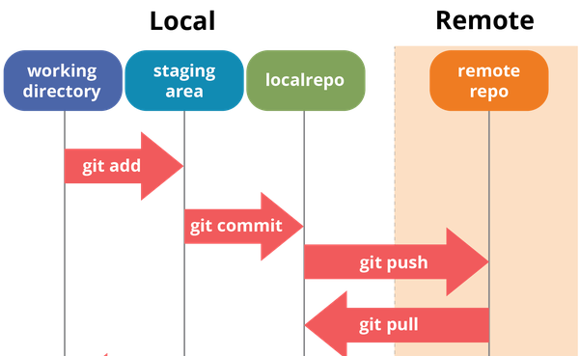
4 פעולות בסיסיות: add, commit, push & pull

Slide 9
Downloads (next, next, next…)
Git open source - download:
https://git-scm.com/downloads
Tortoise git - download:
https://tortoisegit.org/download/
Git hub – create user:
https://github.com/
Try git:
https://try.github.io/levels/1/challenges/1

Slide 10
תרגיל ב git –ללא טורטויס
נפתח תיקייה
נגדיר עבור גיט user & email (עושים את זה רק פעם אחת, ברמת global ולא ברמת התיקייה)
Git init - כדי לקשר את התיקייה ל .git
יצירת קובץ שנרצה לשתף
Git add (מעבירים למצב stageing)
Git commit (מעבירים ל repository)
Working copy
add
staging
commit
repository

Slide 11
דוגמא ב git – command line
7. הגיעה משימה חדשה, מוסיפים שינויים לקוד.
8. Git add (מעבירים למצב staging)
9. Git commit (מעבירים ל repository)
10. יצירת תיקיה בענן git hub
11. נקנפג את ה remote
12. Push (מעבירים ל remote)
13. נראה את השינויים ב git hub
Working copy
add
staging
commit
repository

Slide 12
דוגמא ב git –Tortoise
תרגיל 1 – איך משתמשים באופן בסיסי
תרגיל 2 – איך פותרים conflict:
  ניצור 2 ספריות עבור 2 מפתחות.
  ניצור קובץ משותף.
  מפתחת dev 1 תבצע שינוים, תשמור ותעלה ל github
  מפתחת dev 2 לא תעשה pull ותבצע שינויים על אותו הקובץ בדיוק
  נראה conflict ונראה איך פותרים אותו.

Slide 13
branch
למה צריך branch?
לכל לקוח פונקציונאליות שונה
למשל לקוח עם גירסא 2.5 וב master אנחנו בכלל בגירסא 5.0
פעולות חשובות
  Check out
  New branch
  merge

Slide 14
מוטיבציה
נוח להוסיף בקורות חיים לינק לגיטהאב שלי – "תיק עבודות"
לבקש מחברות לעשות לכן share\like שיראו שמשתמשים בקוד שהעליתן, הייתה לי HR-ית שהבינה לגמרי על מה היא מדברת...
איך עזר לי בראיון עבודה
איך עזר לי לזכות בכרטיס כניסה חינם לכנס ☺

Slide 15
הצעה
40 דקות עם המון מושגים.
Reusing.
ליצור צוותים, להתחיל לעבוד על פרויקטים.
לא לפחד לנסות, להעיז.

Slide 16
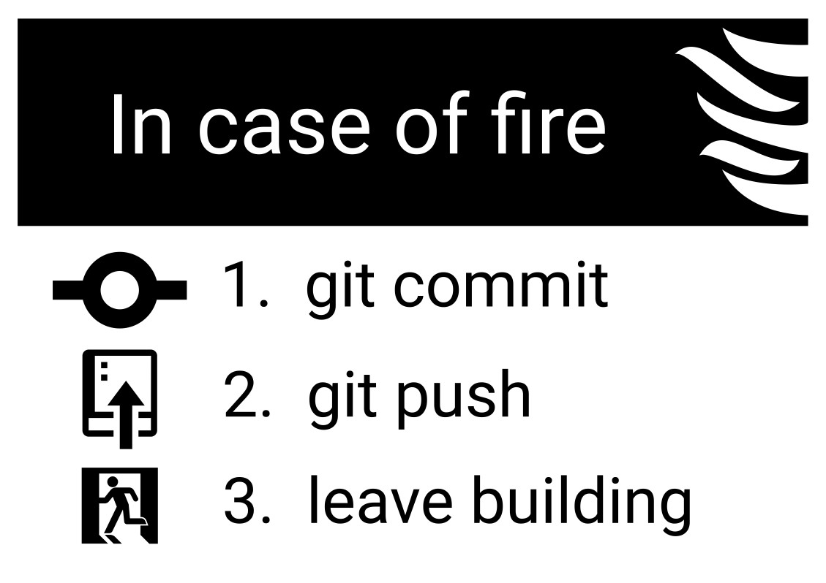
שאלות?

Slide 17
איך לצרף את git
למשתני הסביבה של המחשב
Right click on "This PC" -> properties-> Advanced system settings
On Advanced tab click on Environment variables.
Add to “path” variable:
C:\Program Files\Git\cmd

Slide 18
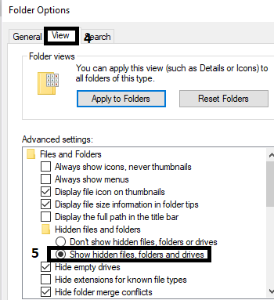
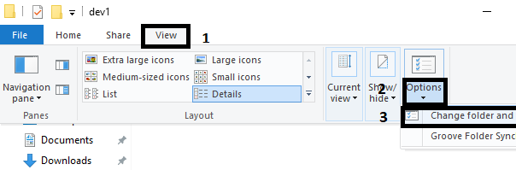
ביצעתי git init
ואני לא רואה שהקובץ .git התווסף

